Slide 1
매운맛-캡사이신

Slide 2
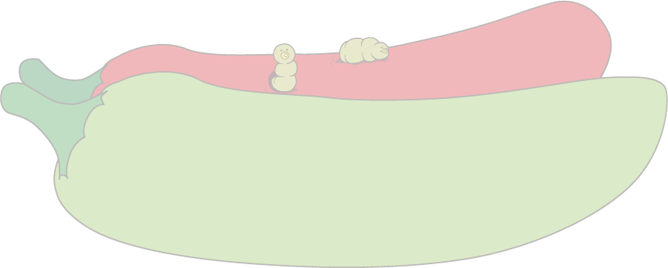
실험목표
매운맛을 느끼는 과정을 알아 보고, 매운맛 분자 중 하나인
캡사이신 의 분자 구조를 펠트 스티커로 꾸며 봅시다.
실험 준비물
캡사이신 도안, 원형 펠트 스티커 4종 ( 사이즈 확인: L 3종+S 1종) **유성펜
생각해보기
내가 아는 맛은 어떤 것이 있습니까? 생각나는 대로 적어봅시다.
내가 먹었던 음식 중 가장 매웠던 음식은 무엇인지 적어봅시다.

Slide 3
원리학습
매운 떡볶이를 먹어 보았나요?
매운 떡볶이는 어떤 맛인가요? 어떤 느낌 인가요?
우리가 알고 있는 매운 맛은 혀의 맛 세포가 느끼는 기본 맛이 아닙니다.
음식에 들어있는 매운 맛 분자가 입 안의 통증과 온도를 느끼는 감각 세포를
자극하여 느끼게 되는 ‘고통’ 입니다.
매운 맛을 내는 음식은 고추, 마늘, 고추냉이(와사비), 후추, 멘톨, 계피 등 여러 가지가 있습니다.
이 음식들에 들어 있는 매운 맛 분자는 모두 달라 입 안에서도 서로 다른 이유로 매운 맛을 느끼게 합니다.

Slide 4
원리학습
캡사이신 (capsaicin)
고추 속에 들어 있는 매운 맛 분자는 여러분이 많이 들어 본 캡사이신(capsaicin) 이라는 물질입니다.
캡사이신은 고추의 매운 맛을 내는 주성분으로 고추씨와 하얀 속심에 많이 들어있습니다.
이 분자는 휘발성이면서 지용성으로 물에 잘 녹지 않습니다.
매운 떡볶이를 먹고 물을 마셔도 매운 느낌이 빨리 사라지지 않는 이유도 이 때문입니다.
오히려 우유를 마시면 우유의 지방이 이 성분을 녹여내는 데에 도움을 줍니다.

Slide 5
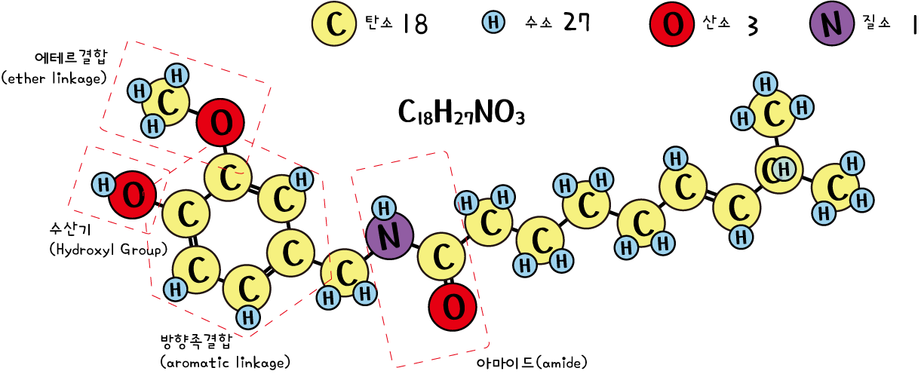
원리학습
캡사이신 분자는 그림과 같이 탄소, 수소, 산소, 질소 로 구성되어 있습니다

Slide 6
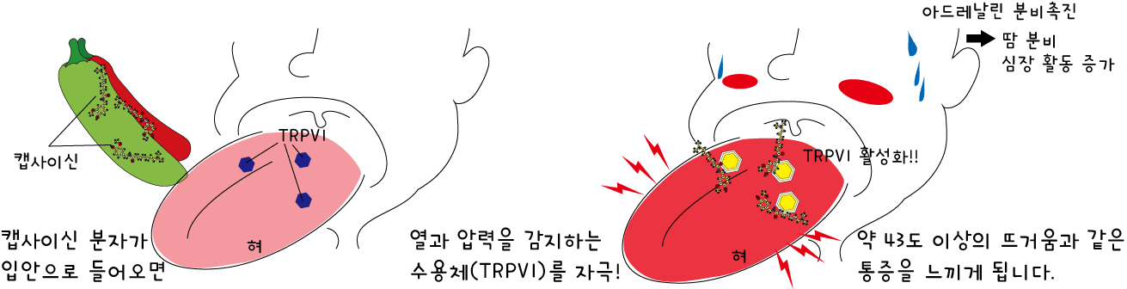
원리학습
수용체는 일종의 센서이며, 신경을 따라 대뇌로 자극을 전달하여 뜨거움과 통증을 느끼게 되지요.
체내에 흡수된 캡사이신은 아드레날린의 분비를 촉진시키는데, 이로 인해 땀이 나고 심장의 활동을
빨라지게 합니다. 기분이 좋아지는 느낌도 받게 되지요.

Slide 7
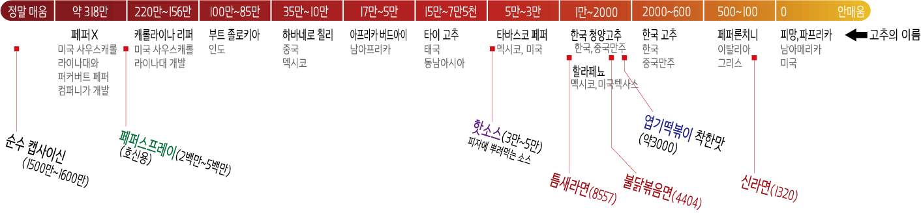
원리학습
스코빌 척도 Scoville scale
미국의 화학자 윌버 스코빌이 개발한 것으로 캡사이신 함량에 따른
매운맛의 정도를 나타냅니다. 단위로는 SHU(Scoville Heat Unit)를 사용합니다.

Slide 8
원리학습
고추 속에 들어있는 이 화학물질은 새를 제외한 동물들로부터
씨앗을 보호하기 위한 것입니다 . 새는 캡사이신의 매운 맛을 별로 느끼지 못하는데
새가 퍼트린 고추씨를 쥐나 다람쥐들이 먹지 못하게 하는 효과가 있지요.
또한 캡사이신은 곰팡이를 억제하는 효과도 있어 간장이나 된장에 고추를 넣어놓는 옛 선조들의 지혜도
알 수 있습니다. 아드레날린을 분비하는 효과를 이용하여 최근에는 진통제로도 개발되고 있다고 합니다.
치한들을 물리치기 위해 캡사이신이 첨가된 호신용분무(spray)액도 판매되고 있습니다.
분무액이 눈이나 피부에 분사되면 심한 고통이 따르도록 고안되어서 치한들을 일시적으로 마비시킬 수
있어 효과적으로 제압할 기회를 포착하거나, 도망 칠 기회를 잡을 수 있게 되지요.
캡사이신이 들어있는 중독성 있는 매운 음식은 기분을 좋게도 만들지만 너무 많이 먹으면,
위와 장에 자극을 주어 좋지 않습니다. 적당히 섭취하는 것도 지혜랍니다.

Slide 9

원리학습
그렇다면, 매운 맛은 우리가 말하는 ` 맛 ` 이 맞을까요?
아래 단어 중 ` 맛 `을 찾아 O표 해봅시다.
우리 혀에서 느끼는 맛은 5가지로 분류하며, 맛을 느끼는 맛 세포에서 감지하게 됩니다.
맛 세포는 혓바닥 위의 작은 돌기인 유두에 분포하고 있으며 미각 신경을 통해 대뇌로 연결되어 대뇌에
자극을 전달하게 됩니다. 위에서 제외된 떫은 맛,
부드러운 맛, 매운 맛 등은 혀의 맛 세포에서 느끼는
‘맛’ 이 아니라 압각(누르는 감각), 통각 (통증을
느끼는 감각), 온*냉각(온도를 느끼는 감각) 등의
복합적인 감각입니다.

Slide 10
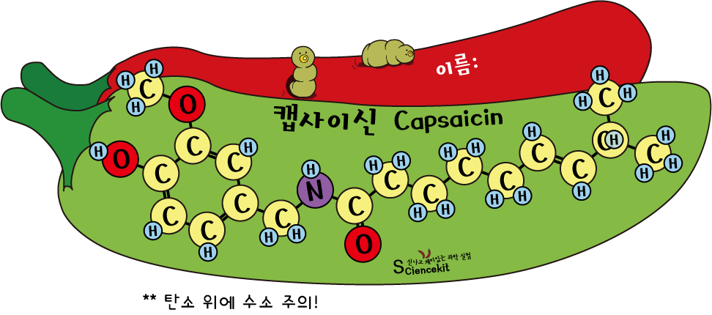
실험방법
캡사이신 종이 도안에 그려진 그림을 확인하고 아래 순서대로 원자에 알맞은 펠트 스티커를 붙입니다.
탄소 자리에 노랑색 펠트 스티커를 붙입니다.
산소 자리에 빨강색 펠트 스티커를 붙입니다
질소 자리에 보라색 큰 펠트 스티커를 붙입니다.
④ 수소 자리에 작은 파란색 펠트 스티커를 다른
스티커 위에 그림과 같이 살짝 겹쳐 붙입니다.
2. 오른쪽의 탄소 원자 위에 붙이는 수소 원자를
주의합니다.
3. 이름 쓰는 칸에 유성펜으로 이름을 씁니다.

Slide 11
확인학습
1. 매운맛 성분의 화학 물질인 캡사이신의 특징을 정리해봅시다.
캡사이신의 분자 구조와 특징
캡사이신을 느끼는 과정
캡사이신이 우리 몸 속에서 하는 작용
2. 여러분이 캡사이신을 이용하여 새로운 제품을 개발한다면 어떤 제품이 좋을까요?
제품을 기획하여 봅시다.

Slide 12
